Slide 1
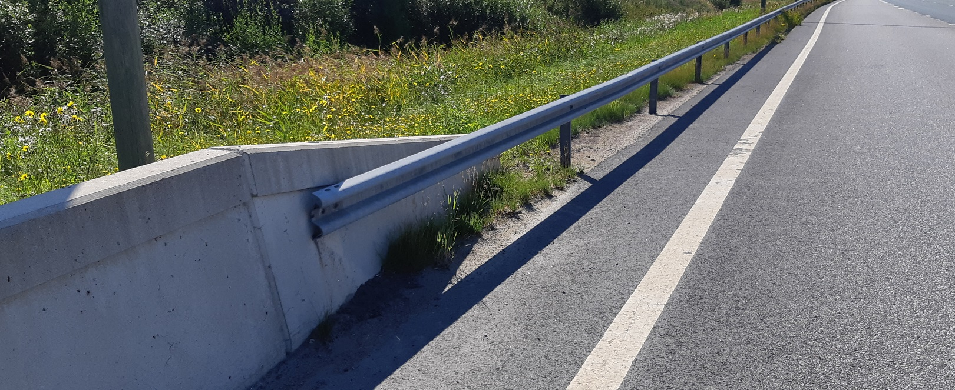
Tiekaiteiden suunnittelu Nykyisten kaiteiden kunnostus

Slide 2
Kaiteiden kunnostusten tarve
”Kaide tai sen puute iso liikenneympäristön riski onnettomuuksissa”
(https://moottori.fi/liikenne/jutut/kaide-tai-sen-puute-riskina-80-prosentissa-onnettomuuksista/)
Kunnostettaessa nykyisiä tiekaiteita tulee kunnostustoimet kohdentaa ensisijai-sesti liikenne- ja törmäysturvallisuuden kannalta merkittävimpiin kohteisiin.
Kaidekunnostusten kiireellisyysjärjestys
Kohtaa noudatetaan silloin, kun tienpitäjä on päättänyt laatia kaiteita koskevan tarveselvityksen tai kaiteiden kunnostamiseen liittyvän rakennussuunnitelman.
Oletustoimenpiteet parannettavalla tiellä
Kohtaa noudatetaan, jos tilaaja ei ole tehnyt kohdekohtaista kaiteiden kunnostussuunnitelmaa ja
rakennusurakkaan kuuluu parannettavia tieosuuksia, joita levennetään, joiden geometriaa tai rakennetta parannetaan tai nopeustasoa nostetaan merkittävästi (20 km/h) sekä tienkohdilla tehdään liittymä tai lisätään viitoitusta.
Tienpitäjä voi urakassa päättää, että kohtaa noudatetaan myös nykyisellä ajoradalla, kun viereen tehdään uusi, tai eri osuuksilla varsinaisen levennys- tai parannuskohdan ulkopuolella.

Slide 3
Kaidekunnostusten kiireellisyysjärjestys
Kunnostusten kohdentamista suunniteltaessa voidaan kohteiden kunnostustarpeen vakavuutta ja kiireellisyyttä arvioida kohteesta määritettävällä riskipistearvolla.
Kunnostuskohteen vakavuusluokan pistearvo
Törmäysturvallisuuden kannalta vaarallinen toteutus (4 pistettä).
Merkittävästi kaiteen toimivuuteen sekä törmäysturvallisuuteen heikentävästi vaikuttava toteutus (2 pistettä).
Lievemmin kaiteen toimivuuteen sekä törmäysturvallisuuteen heikentävästi vaikuttava toteutus (1 piste).
Tietyypin liikennekerroin
KVL ≥6000 ajon/vrk ja nopeustaso 100 km/h tai korkeampi (3 pistettä).
KVL ≥1500 ajon/vrk ja nopeustaso 80 km/h tai korkeampi (2 pistettä).
muut tiet, joilla nopeustaso on 60 km/h tai korkeampi (1 piste).
Riskipistearvo = vakavuusluokan pistearvo x liikennekerroin

Slide 4
Törmäysturvallisuuden kannalta vaaralliset toteutukset
Ajosuunnassa kaiteen alussa ei ole viistettä tai kokoonpainuvaa kaiteen päätä
Tilalla on betoni- tai teräskaiteen tylppä pää tai nopeustasolla 60 km/h tai korkeampi U-liitos.
Puuttuva kaidesuojaus
Vakava vaarakohta ilman kaidetta tai merkittävästi puutteellisella kaidesuojauksella, merkittävästi liian kapea keskialue.
Yhtenäiset kaiteet, jossa U 160 -pylväskaidetta on jatkettu tai korjattu U 100 -pylväskaiteella tai vastaavalla heikentämättä U 160 -pylväitä ja vahvistamatta jatkoksia (KUVA)
Pylväsvälin tihennystä vuorotellen jäykillä ja joustavammilla pylväillä ei tulkita törmäyksessä erityisen vaaralliseksi toteutukseksi.
Irronneet tai löystyneet betoni- ja teräskaiteen väliset liitosruuvit sekä teräskaiteen viisteen yläpäässä sinkityksen jälkeen hitsaamalla tehty taitteinen sidelevy
Betonikaiteen alkua ei ole käännetty sivuun siirryttäessä luokan N2 teräskaiteesta.
Kuvan kohteen riskipiste-arvo = 4 x 3 = 12 pistettä

Slide 5
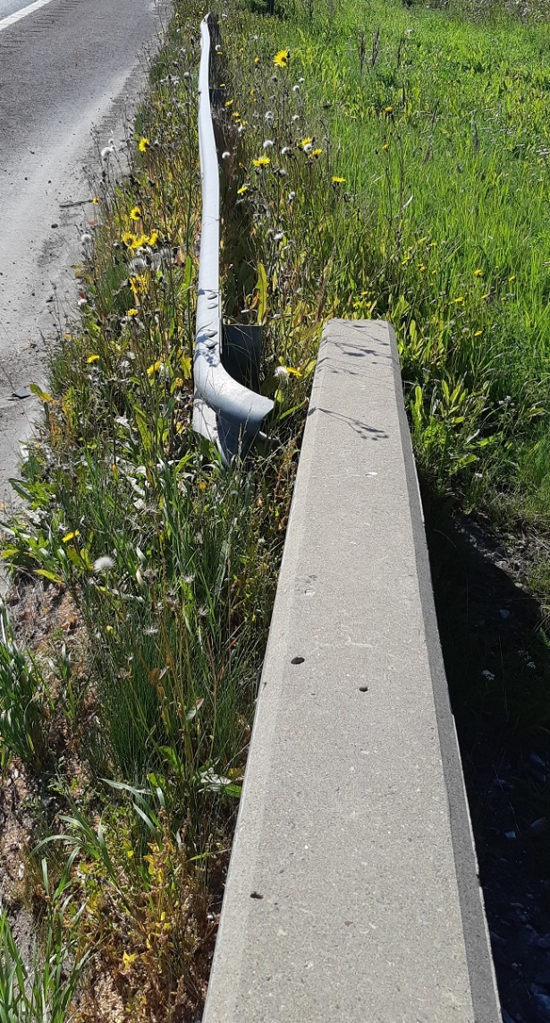
Oletustoimenpiteet parannettavalla tiellä
Toimenpiteet ovat:
Tien leventämisen tai muun syyn takia siirrettävät kaidejaksot korvataan ohjeen laatuvaatimukset ja hankekohtaiset laatuvaatimukset täyttävällä uudella kaiteella.
Entiselle paikalleen jäävät ohjeen ja hankekohtaiset laatuvaatimukset täyttävät kaiteet jätetään ennalleen.
Entiselle paikalleen jäävät kunnostuskelpoiset kaiteet hyödynnetään ja kunnostetaan.
Kun kunnostamiskelpoinen kaide on tyyppipiirustuksen Ty 3/51 mukainen kaide, kunnostusten toteutus on esitetty tarkemmin InfraRYL luvussa 32111 Teräskaiteet.
Jos nykyinen kaide on asennettu vuoden 2000 jälkeen ja on muu kuin Ty 3/51 kaide, tarkemmat kunnostustoimenpiteet suunnitellaan kaidetuotekohtaisesti.

Slide 6
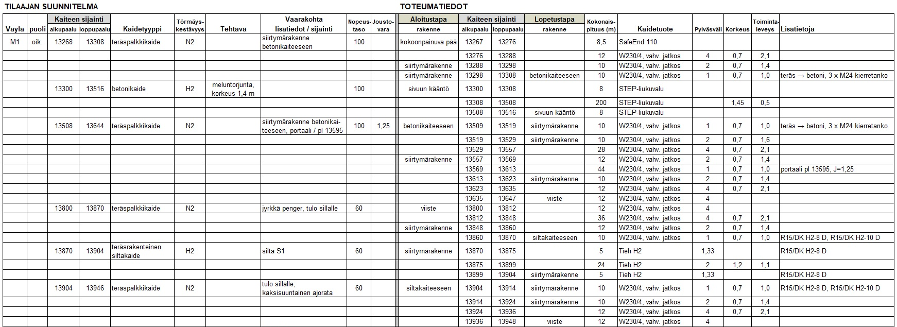
Tiekaiteiden suunnittelu Hankintamenettely ja kaideluettelo

Slide 7
Laki julkisista hankinnoista ja käyttöoikeussopimuksista (29.12.2016/1397)
71 § edellyttää pääsääntönä, että tilaajan laatuvaatimuksissa käytetään toimivuusvaatimuksia.
Vaatimuksen tulee normaalisti perustua standardissa esitettyyn arviointitapaan, jos ominaisuus on käsitelty eurooppalaisessa standardissa.
Tuotenimen käyttö tilaajan laatuvaatimuksissa on sallittu vain silloin, kun toimivuusvaatimuksia ei voi käyttää.
On selvästi esitettävä, että myös muut vastaavat tuotteet hyväksytään.
Ei saa rajoittua tuotelistauksiin, kuten oppaaseen Markkinoilla olevia kaidetuotteita.
Suunnitelmissa toimivuusvaatimukset
Tilaajan suunnitelma.
Toteumatiedot
Esitetään urakoitsijan toimesta käytetyn kaidetuotteen sijainti- ja ominaisuustiedot.
Muodostaa tilaajalle Velho-rekisteriin tallennettavat toteumatiedot.

Slide 8
Tilaajan suunnitelma
Yleis- ja tiesuunnitelma
Ajosuuntia erottavien kaiteiden tarpeellisuus määräytyy yleis- ja tiesuunnitel-massa tietyypin ja ohjeen Tien poikkileikkauksen suunnittelu perusteella.
Muiden kaiteiden tarpeeseen ei yleissuunnitteluvaiheessa yleensä ole tarpeen ottaa kantaa, jos kustannukset pystytään arvioimaan.
Tiesuunnitelmassa muiden kaiteiden tarve määritellään alustavasti ohjeen Tien poikkileikkauksen suunnittelu mukaisesti, ja kaiteiden pituudet ja erikoiskaiteiden tarve ohjeen Tiekaiteiden suunnittelu mukaisesti.
Tilaajan rakennussuunnitelma
ST- ja kokonaisurakassa esitetään alustavasti myös muiden kaiteiden tarve ja sijainti sekä toimivuusvaatimukset kaidetuotteiden valintaa varten.
Tärkeää varmistaa, että markkinoilla on ainakin yksi tai kaksi kohtuuhintaista kaidetuotetta, joilla kaidesuojaukset on toteutettavissa.

Slide 9
Toteumatiedot
Perustuu urakoitsijan ilmoittamiin kaidetuote- ja toteumamittaustietoihin.
Velho-rekisteriin liittäminen edellyttää kaiteen geometria- ja ominaisuustietojen yhdistämistä toteumamittaustietoihin perustuen.
IM4-formaatti ei mahdollista kattavasti ominaistietojen liittämistä geometriatietoon (YIV 2019 liite 3.1, uusin versio julkaistu 4.10.2021).
Ominaisuustiedot voidaan esittää Excel-pohjaisessa kaideluettelossa sitoen kaiteiden sijainti mittalinjaan.
Excel-pohja on saatavissa Väyläviraston ohjeluettelossa olevan linkin kautta ja ohjeistus taulukon täyttöön on esitetty myös ohjeen liitteissä.
Rakennusurakan hankinta-asiakirjoissa on todettava, miten geometria- ja ominaisuustiedot yhdistetään Velho-rekisteriin liitettäväksi.

Slide 10
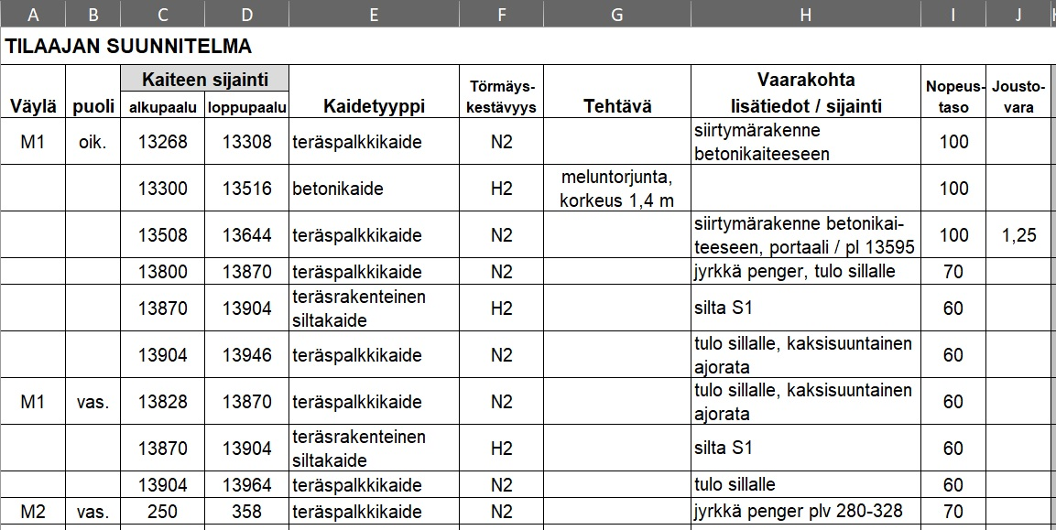
Kaideluettelo, tilaajan suunnitelma
Esitetään vaatimuk-set kaiteen sijainnin, kaidetyypin sekä törmäyskestävyyden osalta.
Lisäksi esitetään lisätiedot kaiteen tehtävästä, vaarakohdasta, mitoittavasta nopeustasosta sekä joustovarasta.

Slide 11
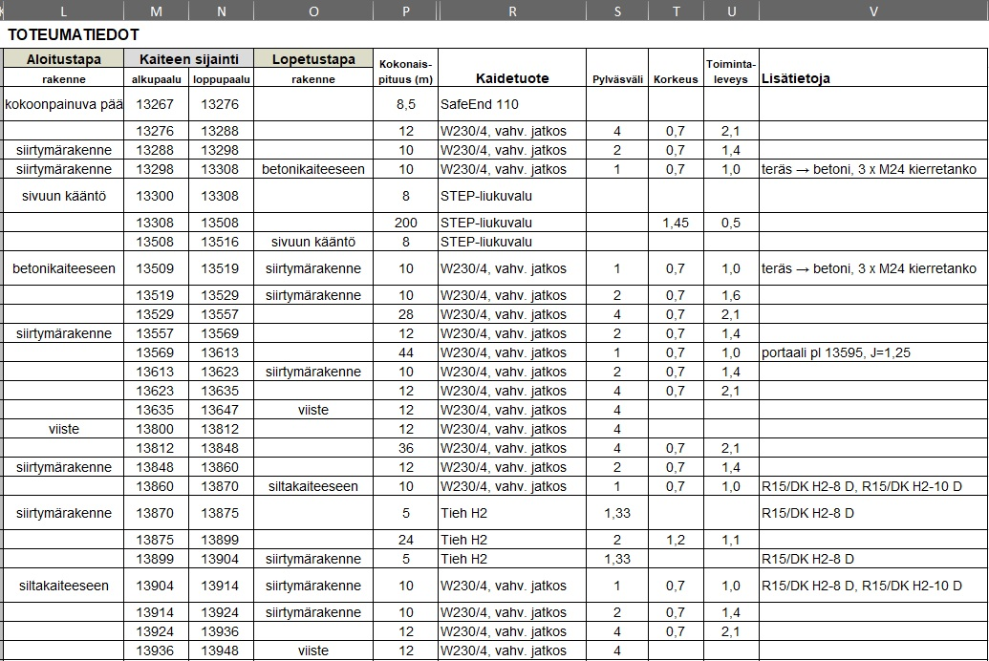
Kaideluettelo, toteumatiedot
Täyttöön on käytettävissä kolme esitystapaa.
Kaiteen sijainti esitetään mittalinjan paalutuksen mukaisesti.
Kaidetuote ilmoitetaan valmistajan (sarake piilotettu) sekä kaidetuotteen nimellä niin, että käytetystä kaidetuot-teesta ei jää epäselvyyttä.
Kaidetuotetietoa täydenne-tään pylväsväli-, korkeus- ja toimintaleveystiedoin sekä tarvittavin lisätiedoin.

